Slide 1



Journée Qualité Tourisme Lyon
3 décembre 2019
Comment faire face aux nouveaux enjeux ?
2

Slide 2
Evolutions du référentiel Marque Qualité Tourisme applicable aux Offices de Tourisme et des modalités d’audit
Comment faire face aux nouveaux enjeux ?
2

Slide 3

Quelques éléments de contexte
Les Offices de Tourisme « pionniers » en terme de démarche qualité
Un véritable accompagnement grâce au réseau des Relais Territoriaux
Pourquoi une évolution en 2019?
Une volonté du réseau de voir évoluer le référentiel (Volet 2)
La volonté de recentrer l’écoute client et l’évaluation de l’accueil au cœur de l’audit grâce à une visite mystère
Le maintien de la transversalité de la démarche au sein de l’office et des bénéfices en terme de stratégie, organisation interne et management
L’opportunité pour un plus grand nombre d’offices de s’engager dans la démarche
Le rapprochement avec les autres filières pour :
  une meilleure valorisation de la Marque fédératrice pour l’ensemble des acteurs du tourisme
  Une meilleure prescription de la démarche par les OT auprès des professionnels
Un partenariat renforcé avec la DGE – Sous Direction du Tourisme

Slide 4
Les principales évolutions
Le droit d’usage de la Marque Qualité Tourisme
Une nouvelle méthodologie d’audit : 2 audits complémentaires
  Une ou plusieurs visites mystères sur le BIT principal et sur les BIT
  Un audit « complet » sur le BIT principal
Un nouveau référentiel
Le rappel du processus
Un nouvel outil : la plateforme Qualité Tourisme

Slide 5
Evolutions concernant le droit d’usage de la Marque Qualité Tourisme
Un droit d’usage de la marque désormais illimité sous réserve de respecter :
  les modalités d’audit sur le cycle : visite mystère et audit complet tous les 5 ans,
  et les modalités de suivi intermédiaire (en cours de révision avec la commission qualité).
Les offices audités en 2018 peuvent bénéficier d’une extension du droit d’usage de 3 à 5 ans en réalisant une visite mystère avant fin décembre 2020 (puis un audit complet en 2023)
Les offices audités en 2019, peuvent bénéficier d’une extension du droit d’usage de 3 à 5 ans en réalisant une visite mystère avant fin décembre 2021 (puis un audit complet en 2024)
Pas de rétroactivité de l’extension pour les offices audités en 2016 (audit de renouvellement en 2019 pour 5 ans, puis visite mystère en 2020) et 2017 (visite mystère et audit complet de renouvellement en 2020 pour 5 ans).

Slide 6
De nouvelles modalités d’audits complémentaires :
une visite client mystère et un audit complet (1/2)
  Pour les audits d’attribution :
    Il s’agit des offices nouvellement constitués, dont ni la structure principale ni aucun BIT ne dispose du droit d’usage de la Marque.
    La visite mystère est réalisée dans les 6 mois précédant l’audit complet

Slide 7
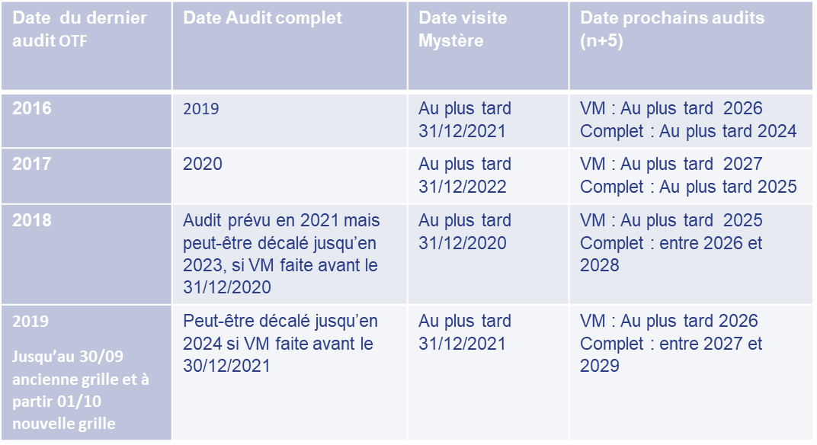
De nouvelles modalités d’audits complémentaires :
une visite client mystère et un audit complet (2/2)
  Pour les audits de renouvellement :
    OTF et la Commission Qualité (RT et auditeurs agrées) préconisent la réalisation de la visite mystère dans l’année précédant l’audit complet
    La visite mystère peut être réalisée après l’audit complet en concertation entre l’OT et le RT.

Slide 8
La visite client mystère (1/5)
  Visite client-mystère sur le BIT principal (selon flux de fréquentation) et sur l’ensemble des BIT (saisonniers compris, sans minimum de jours d’ouverture) par échantillonnage
  Planification de la visite mystère par le RT ou par OTF (modalités de sélection et sollicitation du devis à définir en concertation entre l’OT et le RT)
  Différentes étapes : tests à distance, visite mystère du ou des BIT, examen de documents en dévoilé, débriefing et restitution des constats.
  Si résultat insatisfaisant (inférieur à 85%), possible « rattrapage » sur les critères « rattrapables » avec des actions correctives validées entre le RT et l’OT pour finaliser et valider le rapport + examen du plan d’actions issu de la VM par l’auditeur lors de l’audit complet

Slide 9
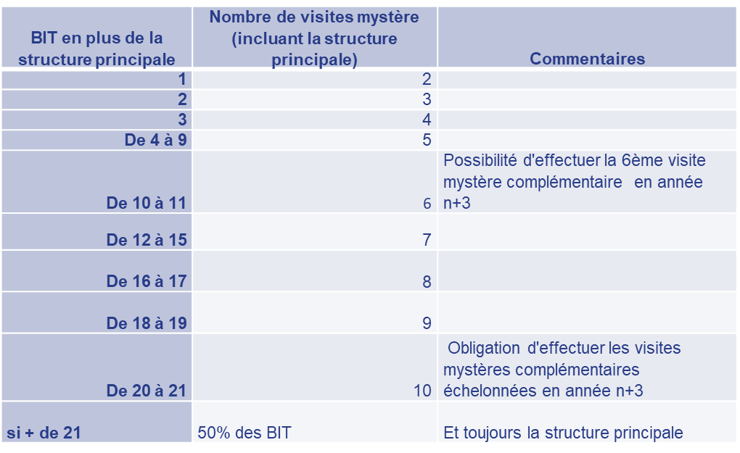
La visite client mystère (2/5)
Echantillonnage des BIT
  Visite des BIT par échantillonnage :
    Lors de la constitution de l’échantillon les BIT des stations classés sont choisis prioritairement
    Les BIT des stations classées doivent tous être audités même si le nombre dépasse l’échantillon prévu

Slide 10
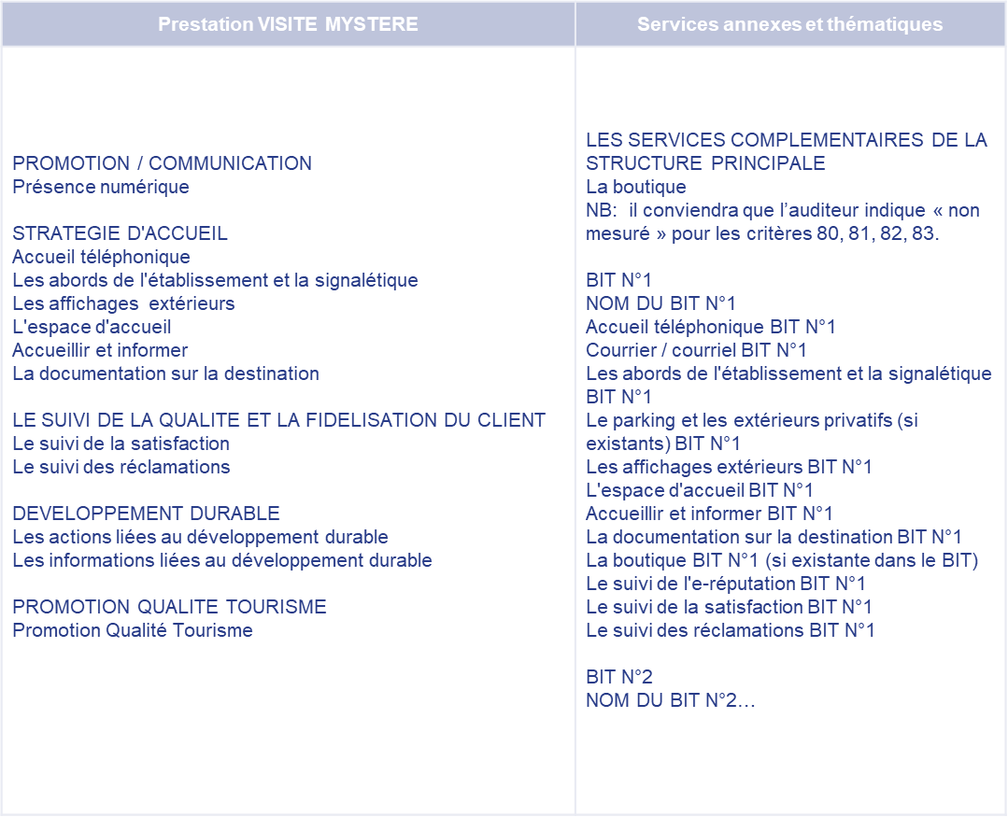
La visite client mystère (3/5)
  Critères audités en visite mystère

Slide 11
La visite client mystère (4/5)
Canaux sollicités
Modalités des Visites Mystère
 | Tests à distance |  |  |  | Visite client mystère accueil
 | Appel téléphonique | Mail/formulaire contact | Courrier | Réseaux sociaux
OT sur un seul BIT | 2 dont un en langue étrangère (fréquentation principale) | 2 (dont 1 demande de documentation, dont 1 en langue étrangère) | 1 avec demande de documentation | 1 sollicitation sur un RS parmi ceux sur lequel l’OT est présent | 1
OT sur plusieurs BIT | Si centrale d’appel : Nb d’appels = nb BIT principal + BIT échantillonnés (avec des questions sur les différentes destinations) dont au moins un en langue étrangère | 2 auprès du BIT Ppl (dont 1 demande de documentation, dont 1 en langue étrangère) et 2 auprès de chaque BIT échantillonnés (dont 1 demande de documentation, dont 1 en langue étrangère) | 1 auprès du BIT Ppl et 1 auprès de chaque BIT échantillonnés (avec demande de documentation) | 1 sollicitation sur un RS parmi ceux sur lequel l’OT est présent auprès du BIT Ppl et 1 auprès de chaque BIT échantillonnés | 1 pour le BIT principal et 1/BIT échantillonnés
 | Si absence de centrale d’appel : un appel au BIT principal et à chaque BIT échantillonnés (dont au moins un en langue étrangère) | 2 auprès du BIT Ppl (dont 1 demande de documentation, dont 1 en langue étrangère) et 2 auprès de chaque BIT échantillonnés (dont 1 demande de documentation, dont 1 en langue étrangère) | 1 auprès du BIT Ppl et 1 auprès de chaque BIT échantillonnés (avec demande de documentation) | 1 sollicitation sur un RS parmi ceux sur lequel l’OT est présent auprès du BIT Ppl et 1 auprès de chaque BIT échantillonnés

Slide 12
La visite client mystère (5/5)
  Sélection en cours des cabinets « visite mystère »
    Réalisation d’un état des lieux auprès des RT afin d’identifier les pratiques d’audit mystères externalisés
    Rédaction du cahier des charges et d’un support de formation en cours
    Lancement de l’appel à candidature en semaine 50
    Objectif de diffusion d’une 1ere liste nationale de cabinets agrées fin décembre
    Des visites mystères à partir de janvier 2020
  « Cabinets »
    Des auditeurs agrées qui se seront positionnés en répondant à l’appel à candidature
    (Pas d’offre toutefois avant l’inscription sur la liste nationale des cabinets agrées)
    Des cabinets sélectionnés notamment pour leur expérience des visites mystères auprès d’autres filières
  Choix des cabinets sur une liste nationale diffusée par OTF

Slide 13
L’audit complet (1/2)
  Audit du seul BIT principal (selon flux de fréquentation)
  Durée :
    Un jour pour un OT ne disposant pas de services complémentaires
    1,5 jour pour un OT disposant de tout ou partie de ces services : Boutique, production-commercialisation, événementiel
  Maintien des tests à distance par l’auditeur agrée pour le BIT principal (idem tests VM pour un OT sur un seul site)
  Maintien des fiches d’écarts et propositions d’actions correctives par l’OT le cas échéant avant validation finale du rapport

Slide 14
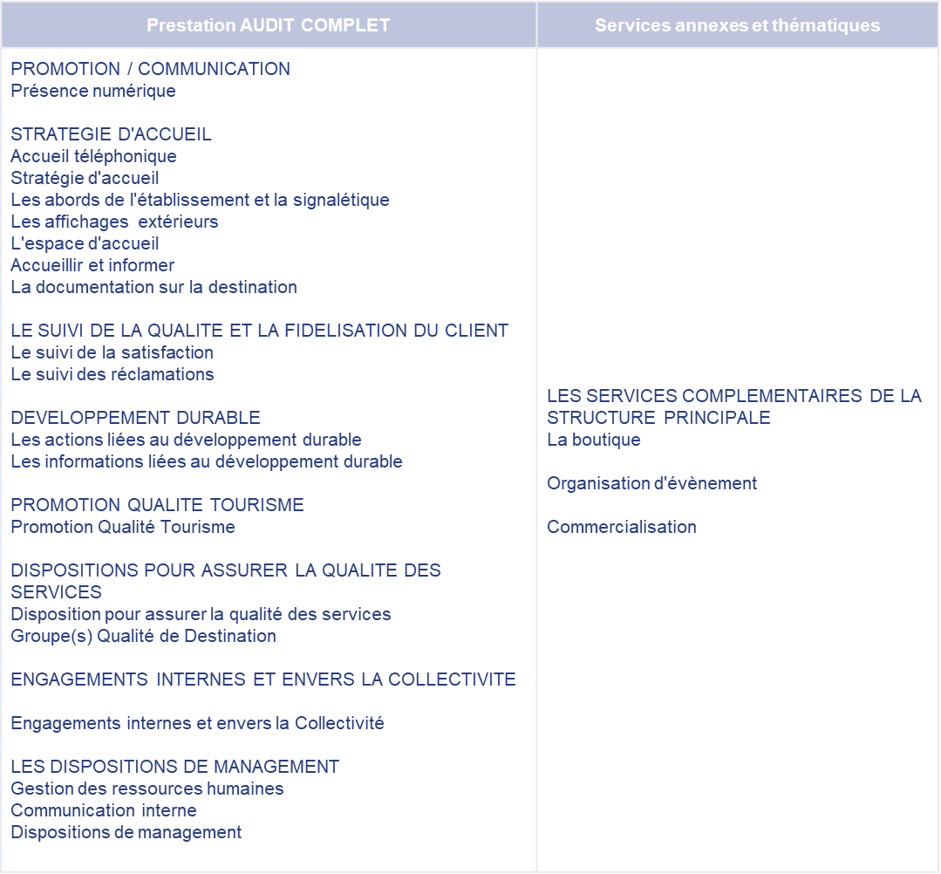
L’audit complet (2/2)
  Critères du
  Référentiel

Slide 15
Le référentiel
  2 grilles distinctes : Visite mystère et audit complet
  téléchargeables :
    sur le site de la DGE (site en cours d’actualisation) : https://www.qualite-tourisme.gouv.fr/fr/espace-pro/referentiels-qualite-tourisme
    sur le site de OTF (en cours d’actualisation)

Slide 16
Les grandes étapes du processus (1/2)
Auto-évaluation sur le portail de la SDT-DGE : https://portail.questionnaire-qualite-tourisme.fr/
Dépôt de candidature sur l’espace Accueil du site OTF (date/période à confirmer)
Organisation
  de la visite mystère en concertation avec le RT ou OTF
  de l’audit complet
Réalisation de la visite mystère, correction éventuelle sur les critères rattrapables et validation du rapport
Réalisation de l’audit complet, proposition d’actions correctives à l’auditeur agrée le cas échéant et validation du rapport

Slide 17
Les grandes étapes du processus (2/2)
Avis du RT et de OTF sur l’attribution ou le renouvellement de la MQT et recommandations éventuelles
Inscription par le RT ou OTF à une commission mensuelle
Décision d’attribution ou de renouvellement par la DGE
Envoi de l’attestation
Achat de la plaque auprès de OTF
Suivi sur le cycle de 5 ans par le RT ou OTF (modalités du suivi intermédiaire en cours de révision)

Slide 18
Un nouvel outil :
Le portail de la DGE
https://portail.questionnaire-qualite-tourisme.fr/
1 seul accès par structure (les codes sont à solliciter auprès de OTF ou du RT)
Les outils :
  Guide méthodologique des audits et des filières
  Guide à destination des partenaires et relais locaux
  Tutoriels pour les questions basiques

Slide 19
Marque Qualité Tourisme et Certification NF Service
    Jusqu’en octobre 2019, principe d’équivalence entre la MQT et la certification NF Service « Offices de Tourisme » (exigences du référentiel NF Service proches du référentiel Offices de Tourisme de France et Afnor Certification accrédité par le Cofrac en Certification de service) et délivrance du diplôme MQT auprès d’OTF.
    A partir d’octobre 2019, respect des nouvelles exigences de la MQT par Afnor Certification afin que les offices certifiés bénéficient de la MQT (audit des points complémentaires du référentiel MQT lors de l’audit de certification, puis saisie du rapport propre à la MQT sur le portail).
    Dans l’attente de la position de la Direction d’Afnor Certification quant à ses propositions sur l’évolution et le maintien des 2 prestations au début 2020.

Slide 20
Merci pour votre écoute
et votre participation
Comment faire face aux nouveaux enjeux ?
www.offices-de-tourisme-de-france.org
2

